Slide 1
J6 juillet SEANCE 1 CE2

Slide 2
Programmation
Programmer un déplacement

Slide 3

Utiliser un logiciel de programmation
application xyBlocks en cours de développement, mise à disposition pour les cours Lumni

Slide 4
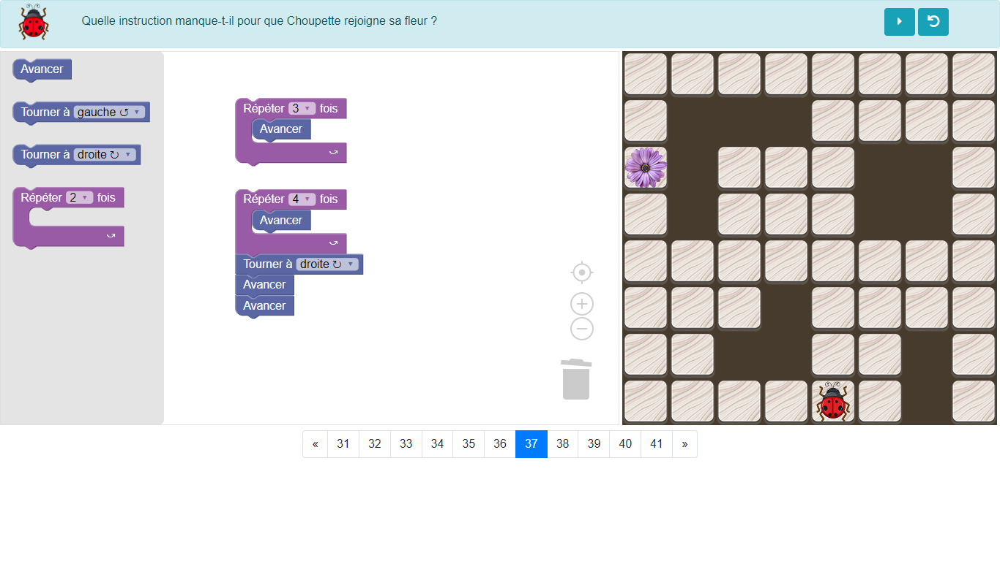
application xyBlocks en cours de développement, mise à disposition pour les cours Lumni

Slide 5
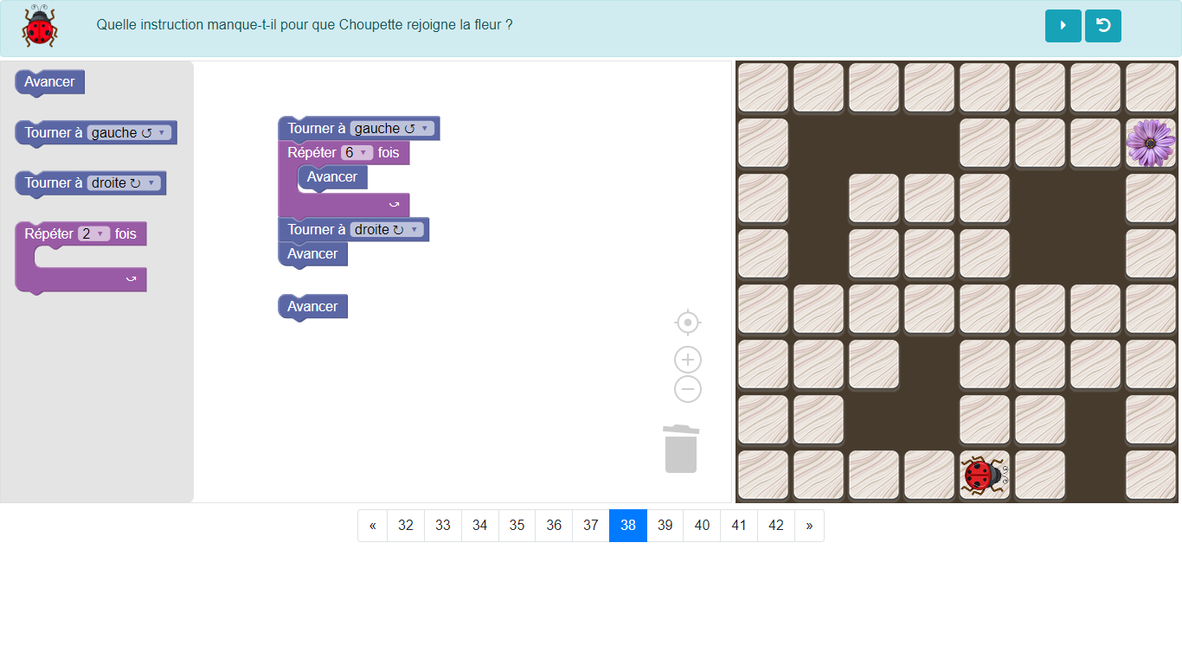
application xyBlocks en cours de développement, mise à disposition pour les cours Lumni

Slide 6
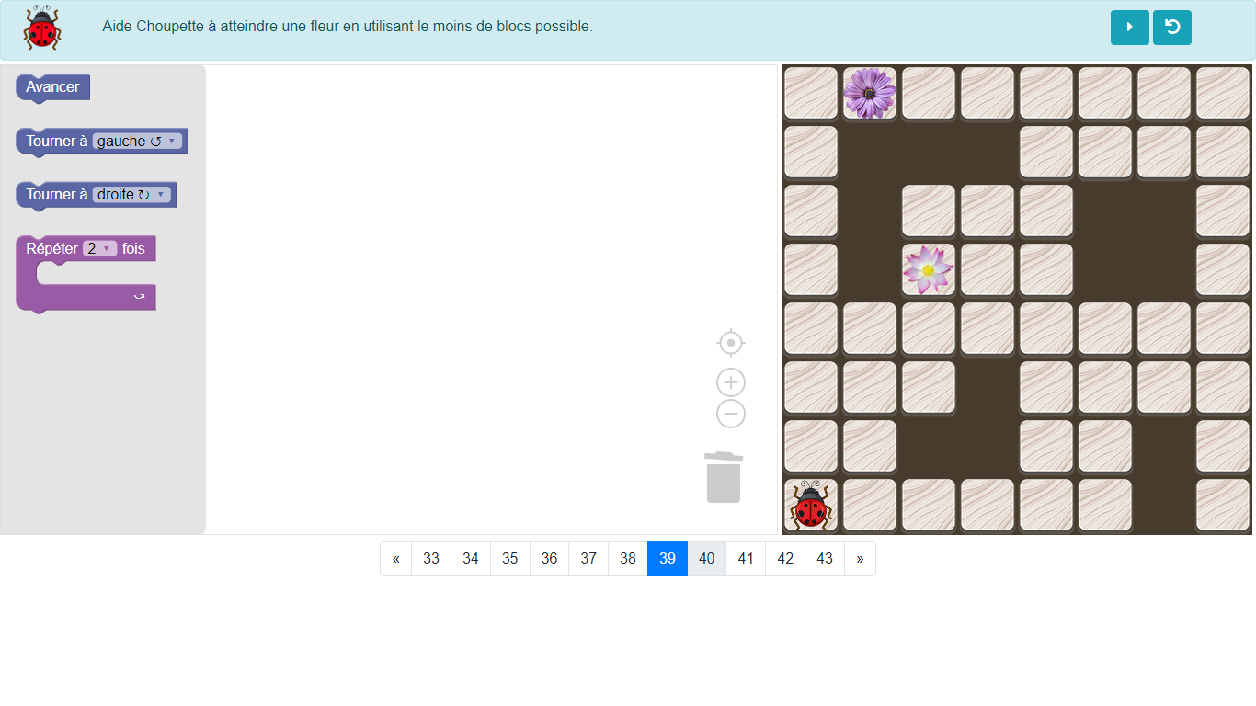
application xyBlocks en cours de développement, mise à disposition pour les cours Lumni

Slide 7
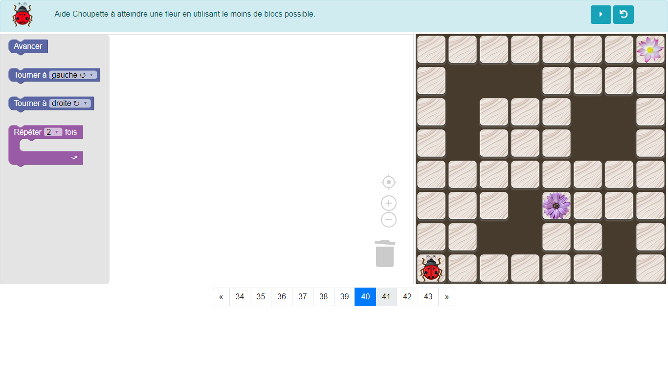
application xyBlocks en cours de développement, mise à disposition pour les cours Lumni

Slide 8
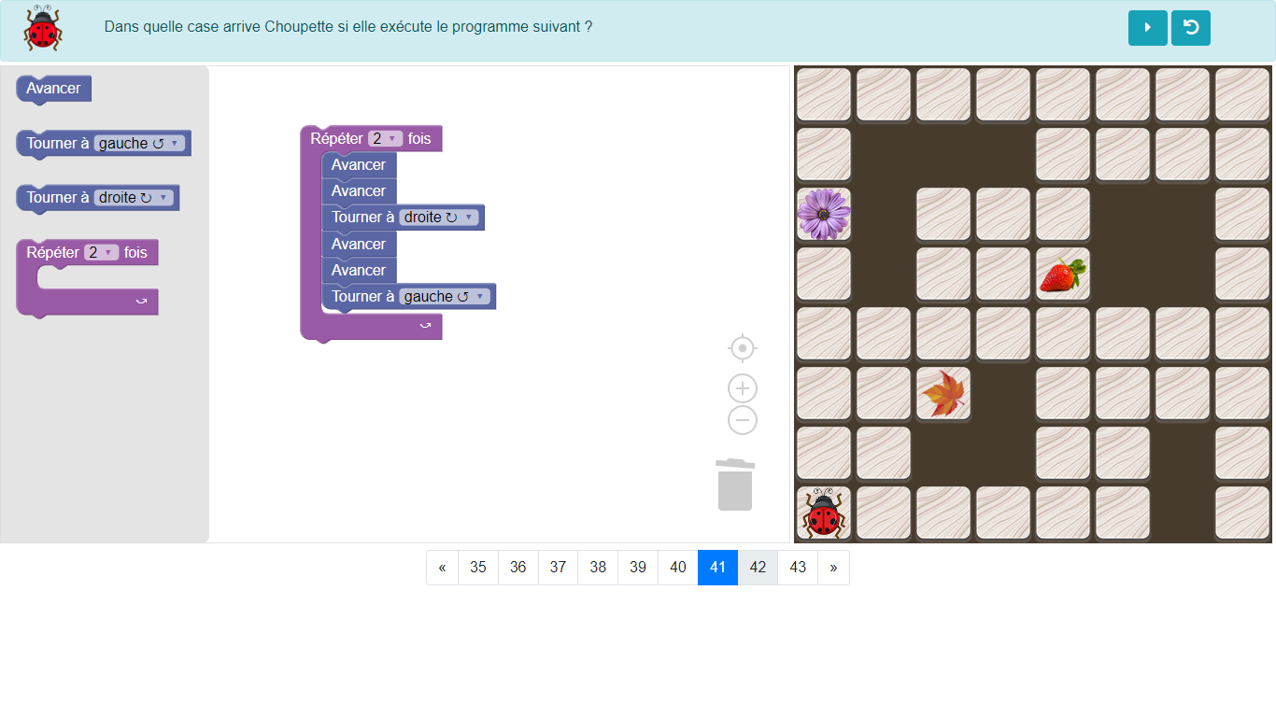
application xyBlocks en cours de développement, mise à disposition pour les cours Lumni

Slide 9
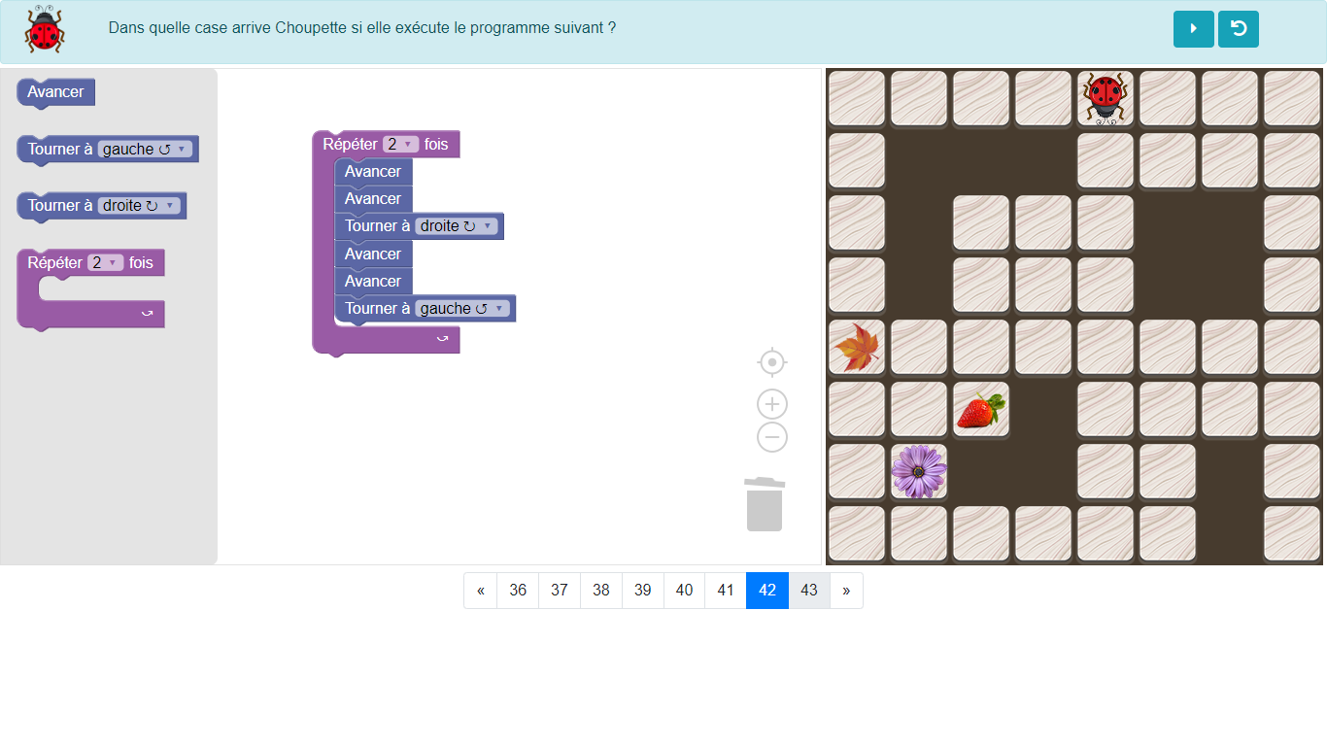
application xyBlocks en cours de développement, mise à disposition pour les cours Lumni

Slide 10
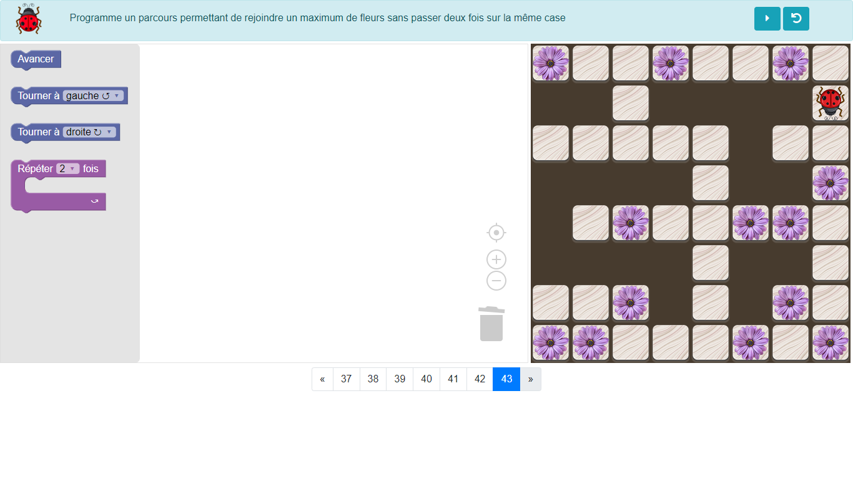
application xyBlocks en cours de développement, mise à disposition pour les cours Lumni

Slide 11
Problèmes

Slide 12
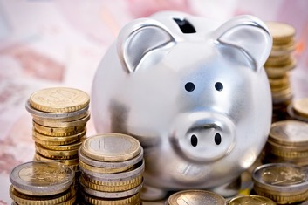
Tirelire
Yann a 46 € dans sa tirelire. Lilia en a la moitié.
Combien ont-ils d’argent à eux deux ?
Notes:
Partage équitable - autant chacun
12

Slide 13
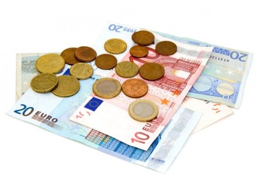
Achat
Maïmouna achète 3 tee-shirts à 8 €, une jupe à 15 € et une paire de chaussures à 26 €. Elle donne 70 € au vendeur.
Combien le vendeur doit-il lui rendre ?
Notes:
Partage équitable - autant chacun
13

Slide 14

À bientôt !

